Slide 1
科学通史第6讲
新物理学的诞生
吴国盛
清华大学科学史系

Slide 2

上讲回顾
科学革命的三大传统：数学、实验、自然志
哥白尼革命：哥白尼、第谷、开普勒、伽利略
哥白尼革命的意义：倒逼新物理学
新的运动理论
由天球走向引力

Slide 3
本讲要目
伽利略的运动学
笛卡尔的机械自然观
牛顿力学

Slide 4
参考书目
科恩：《新物理学的诞生》，商务印书馆2016
怀特：《最后的炼金术士：牛顿传》，中信出版社2004

Slide 5
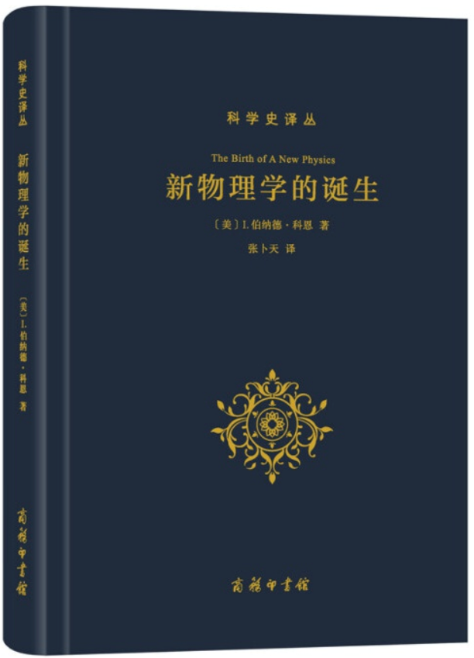
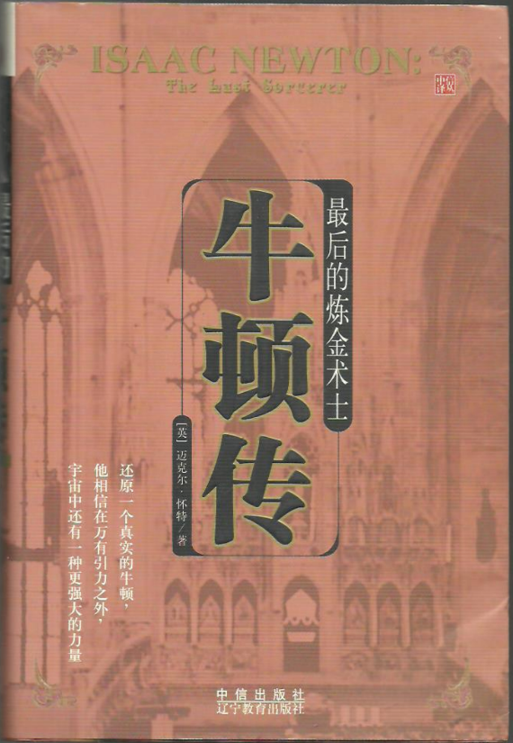

Slide 6
天文学革命的意义
倒逼新物理学
新的运动理论：牛顿力学
由天球到引力：万有引力定律

Slide 7
伽利略

Slide 8
伽利略对现代科学的贡献
发现了新天象，有力地支持了哥白尼天文学
月亮表面、金星位相、木星卫星
创立了新运动学，为牛顿力学开辟道路
自由落体运动
惯性运动

Slide 9
亚里士多德的运动理论
亚里士多德的物理学（physics）是关于自然物之physis的学问
自然物的根本特征是运动（区别于理念、形式）
运动必有原因
原因有四种(质料、形式、目的、动力）
自然物的四因可以归结为二因，其中目的因=形式因=动力因
自然物的运动分为自然运动与受迫运动
自然运动是指趋向自然位置的运动，受迫运动是背离自然运动的运动

Slide 10
亚里士多德运动理论
定性而非定量
运动理论服务于物性理论
运动有目的，因此有始有终
运动必有原因，原因一旦消失，运动就消失
一因一果，一种原因造就一种运动

Slide 11
亚里士多德运动理论
两个重大困难
自由落体运动：重物比轻物下落快吗？
抛物体运动：不再受迫的物体为何还能受迫（非自然的）运动？

Slide 12
伽利略反对亚里士多德
自由落体运动
亚里士多德：重物比轻物下落得快，越重越快
《论运动》（1589）：相同材质的物体在同一介质中下落时间相同，与重量无关
1589-91年间，比萨斜塔实验：重球和轻球“几乎”同时落地
证明亚里士多德的观点是错误的！
1612年，比萨教授做斜塔落体实验，表明并非同时下落
1660年代，波义耳制成真空，表明一切自由落体同时下落

Slide 13
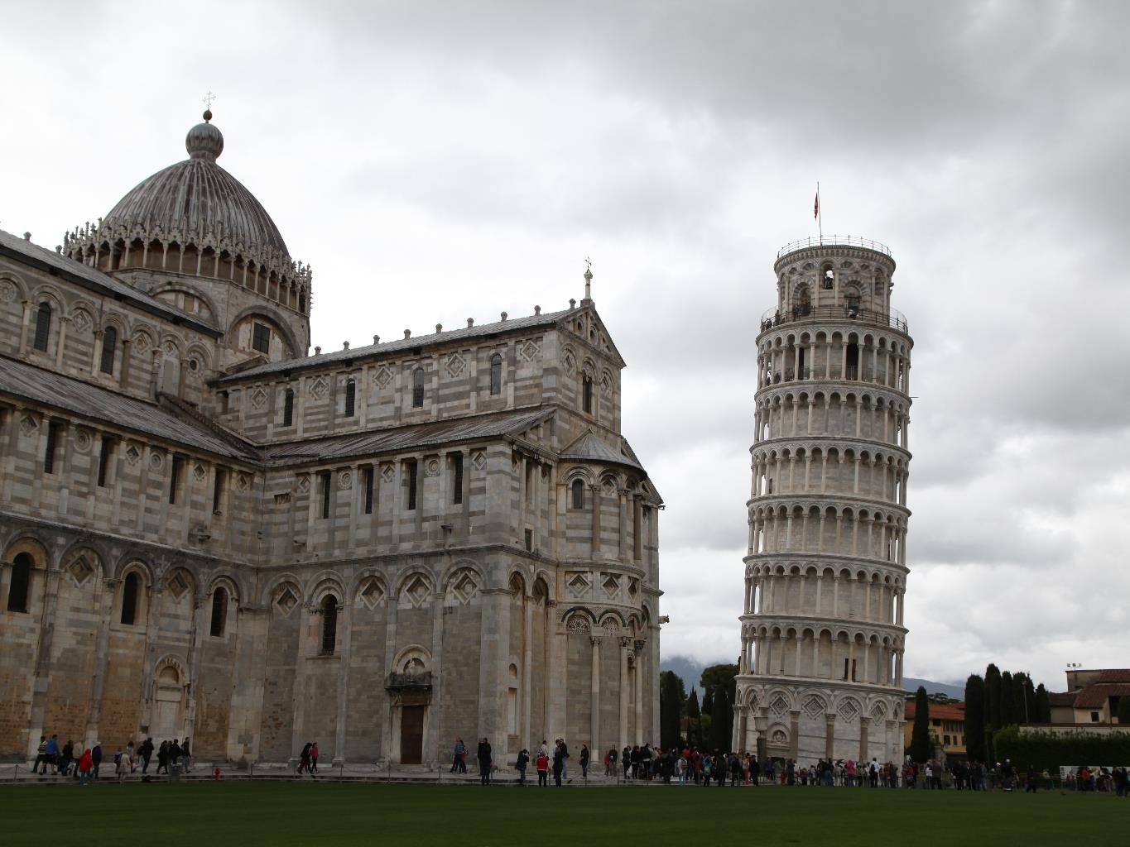

Slide 14
伽利略论自由落体运动
由于有持续的重力的作用，它必然是加速的
由于重力不变，因此持续的加速必然是均匀的，因为自然喜欢简单性
最简单的加速运动是相等时间内有相同的速度增量，这就是匀加速运动
匀加速运动的速度正比于时间，以此可以推出
匀加速运动的距离正比于时间的平方

Slide 15
斜面实验
斜面实验使加速放缓，但仍保留其为匀加速
可以检验：距离与时间平方成正比
相同时间内走出1，3，5，7，……的间隔
累计距离1，4，9，16，……
他未意识到滚下斜面与自由落体的区别

Slide 16
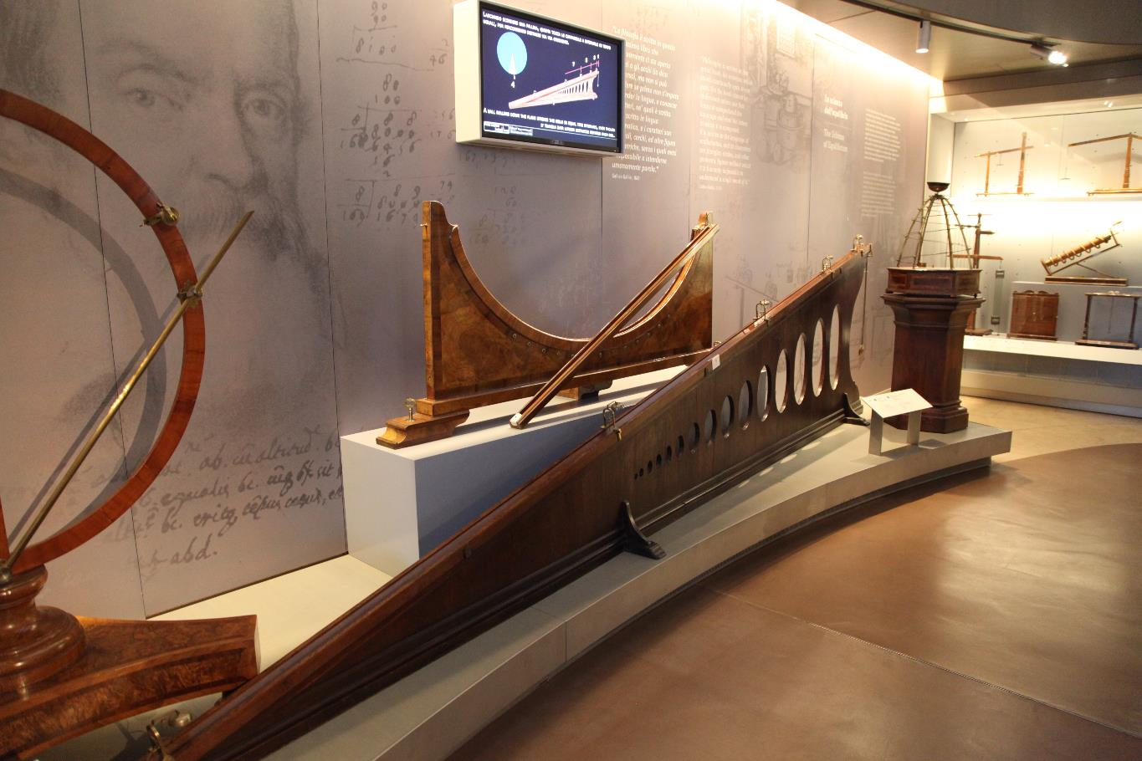

Slide 17
自由落体运动
逻辑演绎：如果重物与轻物绑定将会如何？
数学分析：由速度正比于时间可以推出距离正比于时间的平方
实验检验：斜面实验

Slide 18
伽利略的先驱
希腊化晚期有一个批判亚里士多德物理学的传统
14世纪经院哲学家关于运动的量化研究
定义匀速运动
定义匀加速运动
中速度定则：任何匀加速运动的结果等于中速度运动的结果
14世纪经院哲学家的冲力物理学

Slide 19
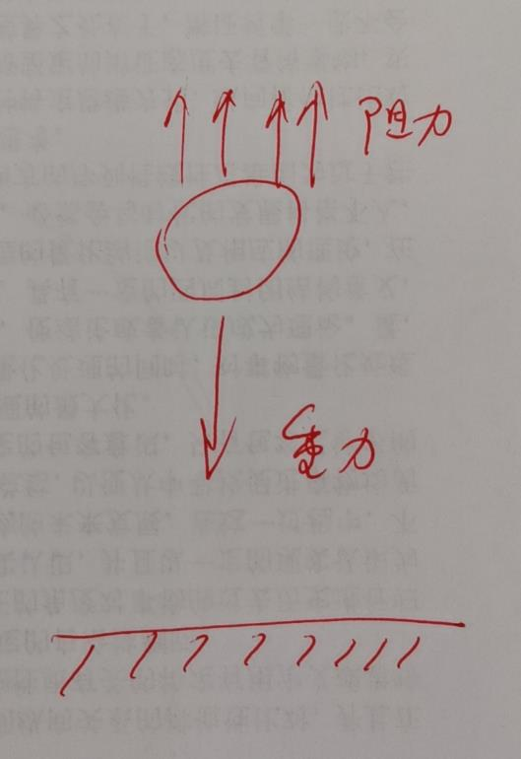
伽利略的惯性原理
自由落体的理想实验表明
当重力和空气阻力持平之后，物体既不加速也不减速，保持匀速。但此惯性运动有始有终。
按照亚里士多德，阻力与重力相等时，运动中止

Slide 20
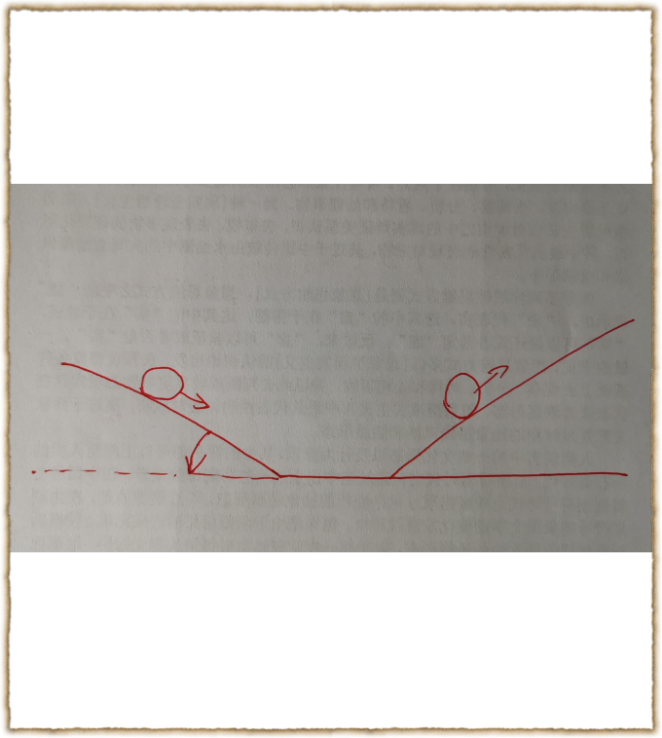
伽利略的惯性原理
斜面实验表明
斜面变成平面后，物体将保持速度不变
平面实际上是地球表面，因此，此惯性运动实际上是圆周运动，而非直线运动

Slide 21
抛物体运动
抛射体参与两种独立的运动：一种水平的匀速运动，一种自由落体运动
运动分解与合成法则
同一个物体可以同时参与多种运动

Slide 22
伽利略：自然的数学化
将运动做数学化处理
把运动等于时间和空间的函数
建立不严格的惯性运动定律
思想实验与物理实验相结合

Slide 23
笛卡尔

Slide 24
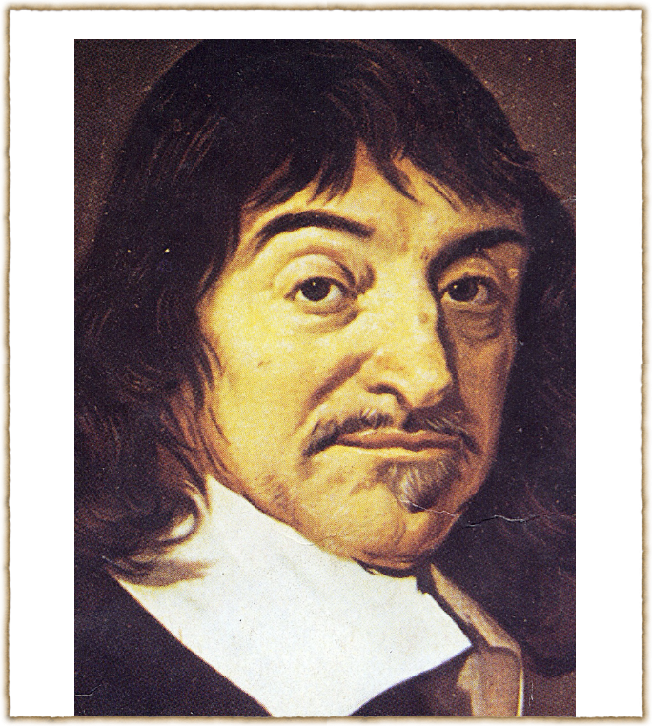
笛卡尔
笛卡尔（1596-1650）创造了一套机械论宇宙体系，用以替代亚里士多德目的论宇宙体系
世界=物质（空间）+运动
废除天地二分
运动就是位置变化

Slide 25
笛卡尔惯性定律
笛卡尔第一定律：事物维持其原有状态不变
笛卡尔第二定律：所有运动就其本性而言都是直线的
笛卡尔第三定律：物体碰上更强的物体不会失去任何运动（错误）

Slide 26
新物理学1.0版(1644)
统一原理：宇宙由物质和运动构成
亚里士多德：天界地界千差万别
惯性原理：运动自我维持、数量守恒
亚里士多德：受迫运动需要外力维系
宇宙模型：微粒碰撞运动形成宇宙涡旋

Slide 27
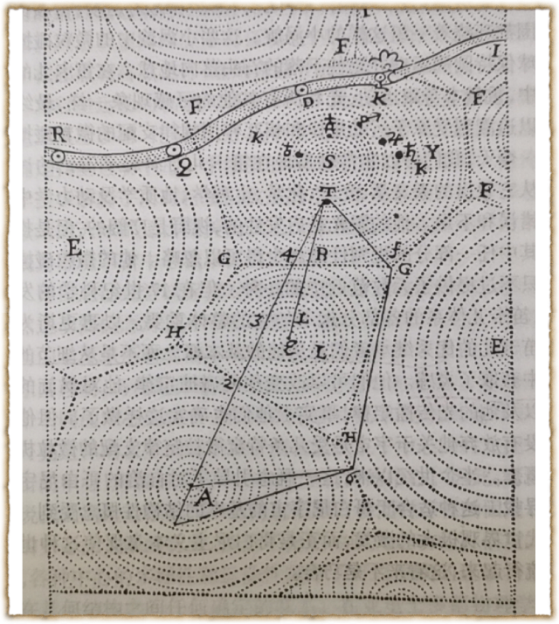
涡旋宇宙
宇宙由无数的涡旋微粒组成
自由落体、抛射运动、潮汐运动、月球绕地、行星绕日、彗星运动都是涡旋运动

Slide 28
涡旋宇宙
优点：易于理解的机械论模型（微粒+碰撞）
笛卡尔的后继者们继承了机械论微粒哲学
缺点：无法严格地数学处理
笛卡尔的后继者们最后都抛弃了这个模型

Slide 29
笛卡尔在哲学系仍然是大牛
在物理系为何没人理睬？
牛顿新物理学2.0
取代了
笛卡尔新物理学1.0

Slide 30
新物理学2.0
继承了1.0版中的
惯性原理和统一原理
但用万有引力
（universal gravitation）
取代宇宙涡旋
（universal vortex）

Slide 31
三代宇宙模型
亚里士多德：天球
笛卡尔：涡旋
牛顿：引力

Slide 32
牛顿

Slide 33
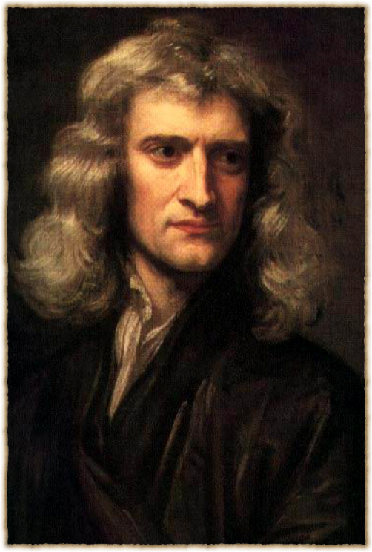
牛顿
Issac Newton
旧历1642年12月25日（新历1643年1月4日）出生
遗腹子
早产儿

Slide 34
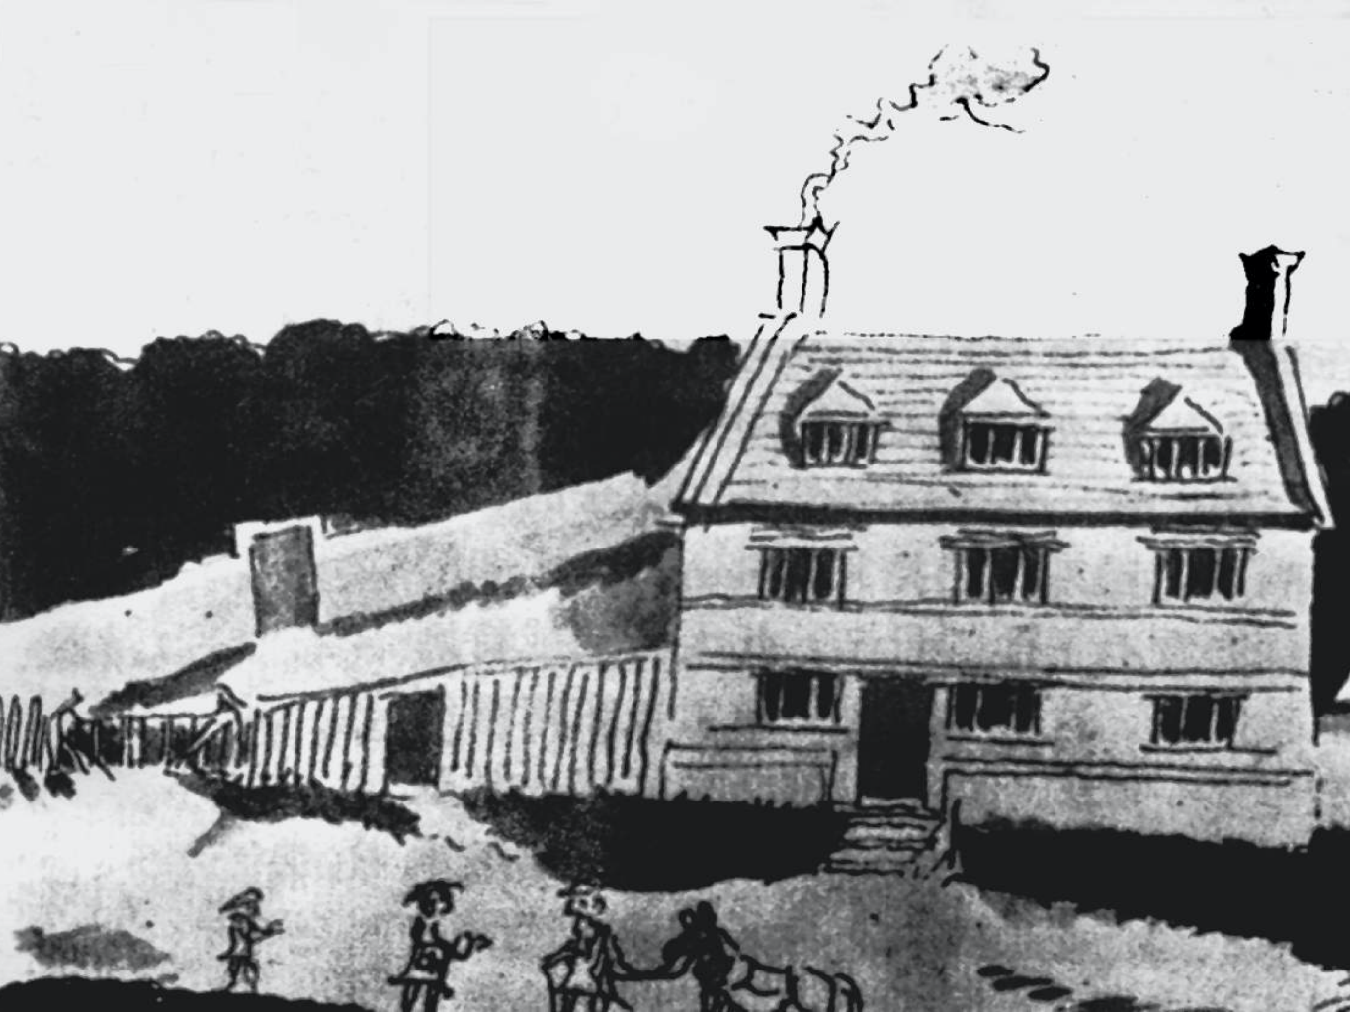

Slide 35
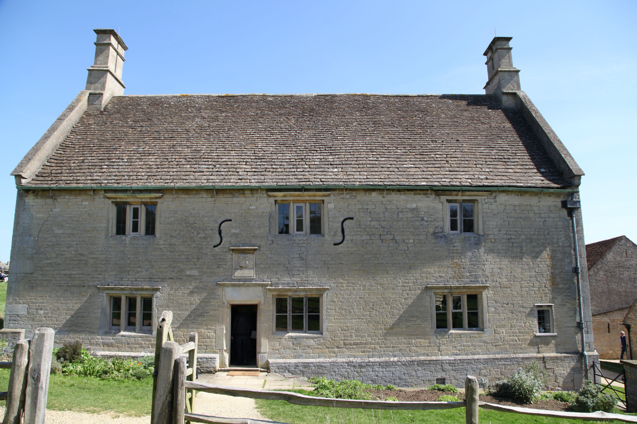

Slide 36
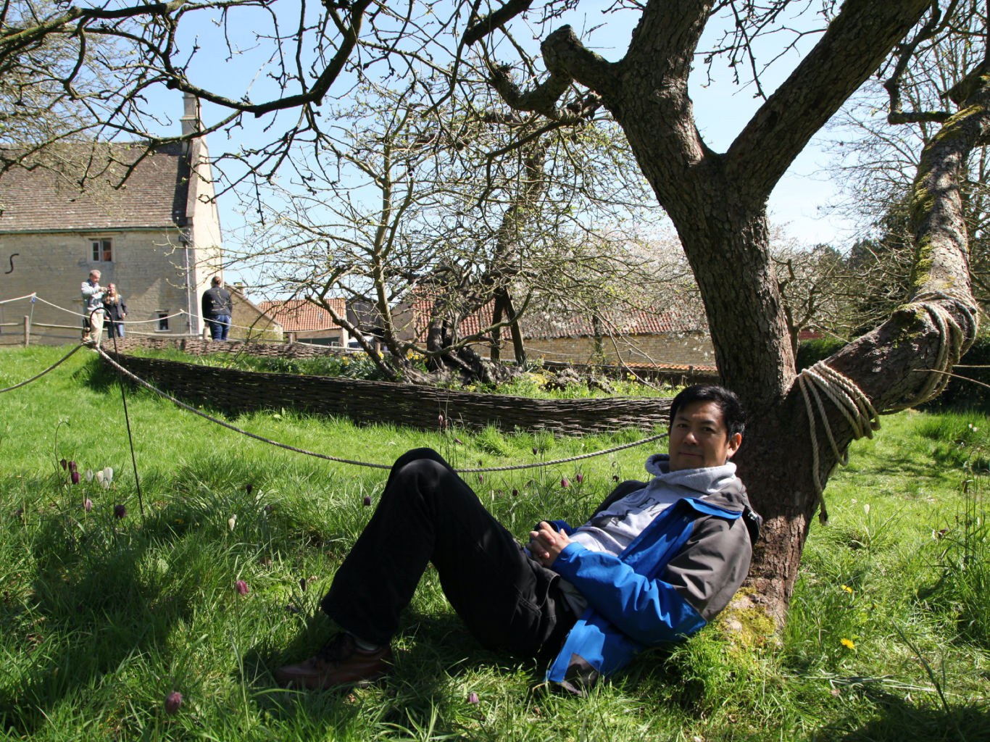

Slide 37
牛顿
在数学上，发明微积分
在天文学上，发现了万有引力定律
在力学上，系统总结了运动三定律
在光学上，发现了太阳光的复合性
发明了反射式望远镜
缔造了牛顿式的机械自然观
最后的炼金术士
宗教狂热分子，神秘知识的信奉者

Slide 38
牛顿生平
缺少母爱：母亲嫁人、外祖父母扶养
12岁进Grantham镇上语法学校，寄宿在药剂师家，学会做化学实验
性情孤僻；喜制作小玩具、小机械，做过风车、灯笼、日晷
17岁回家管理农庄
舅舅说服母亲让牛顿继续读书

Slide 39
牛顿生平
1661年，18岁的牛顿进入剑桥大学三一学院学习；半佣半读
自学笛卡尔、伽利略、波义耳、胡克、惠更斯的作品
危险的光学实验：盯着太阳看、在眼窝里插针
1663年，卢卡斯（Henry Lucas, 1610-1663）设立数学教席，首任教授巴罗
在巴罗指导下牛顿阅读了开普勒的《光学》、笛卡尔的《几何学》和《哲学原理》，伽利略的《对话》，胡克的《显微图》

Slide 40
牛顿生平
1665年初大学毕业，伦敦瘟疫，停学回家。是年初，二项式定理（任何幂的二项式化为一个展开的级数）；11月，发明流数运算法（微分运算）
1666年，牛顿的奇迹年。1月，颜色理论，5月反流数运算（积分），同年推出平方反比力公式
1667年回到剑桥
1669年接任卢卡斯教席，时年27岁。是年发现太阳光并非单色光
1671年向皇家学会提交反射式望远镜，成为会员。与胡克闹矛盾。

Slide 41
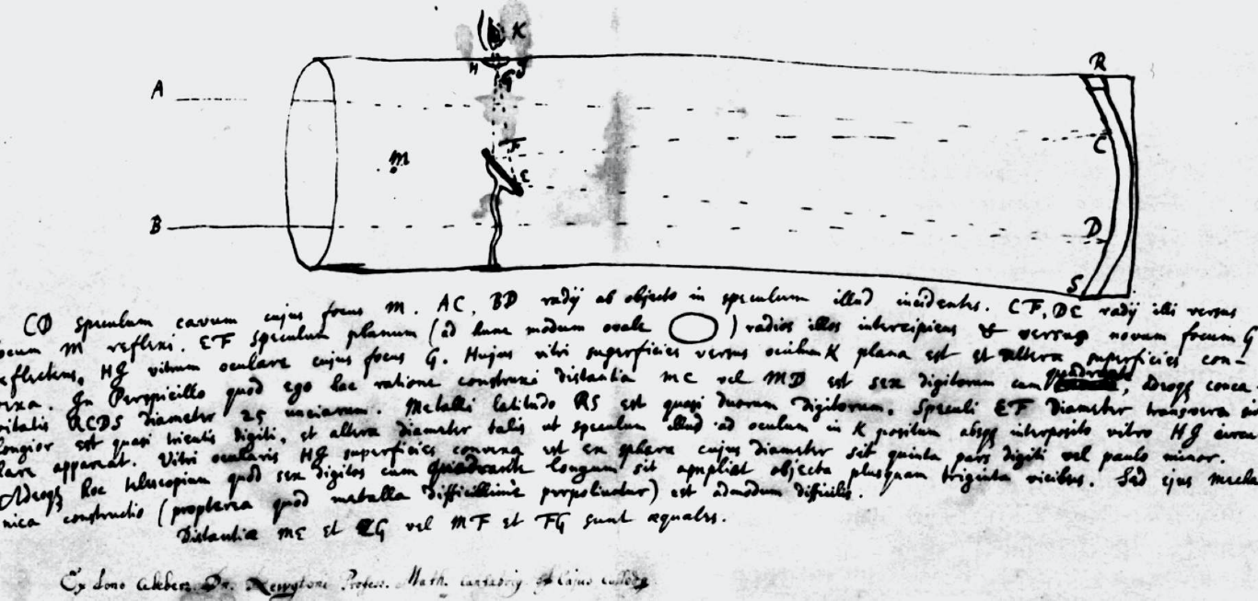

Slide 42
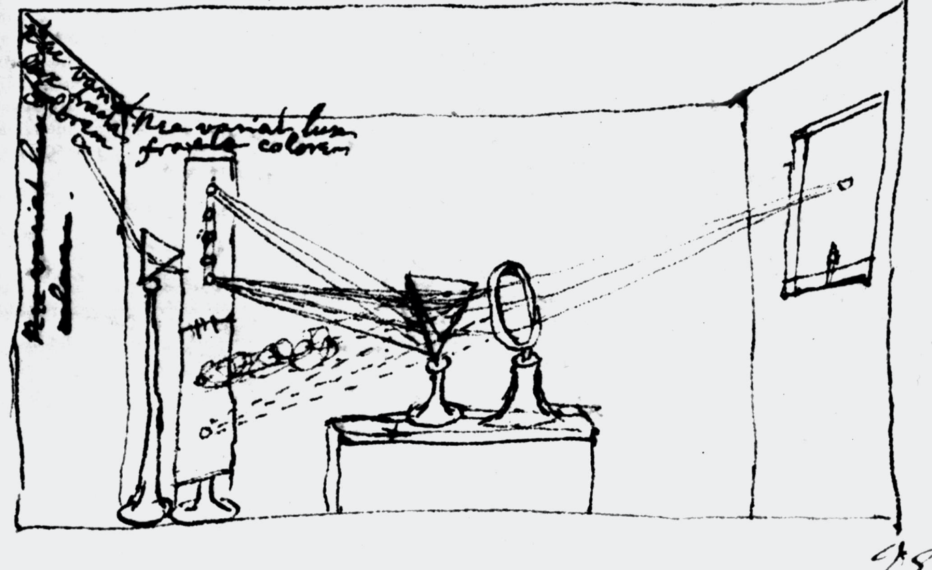

Slide 43
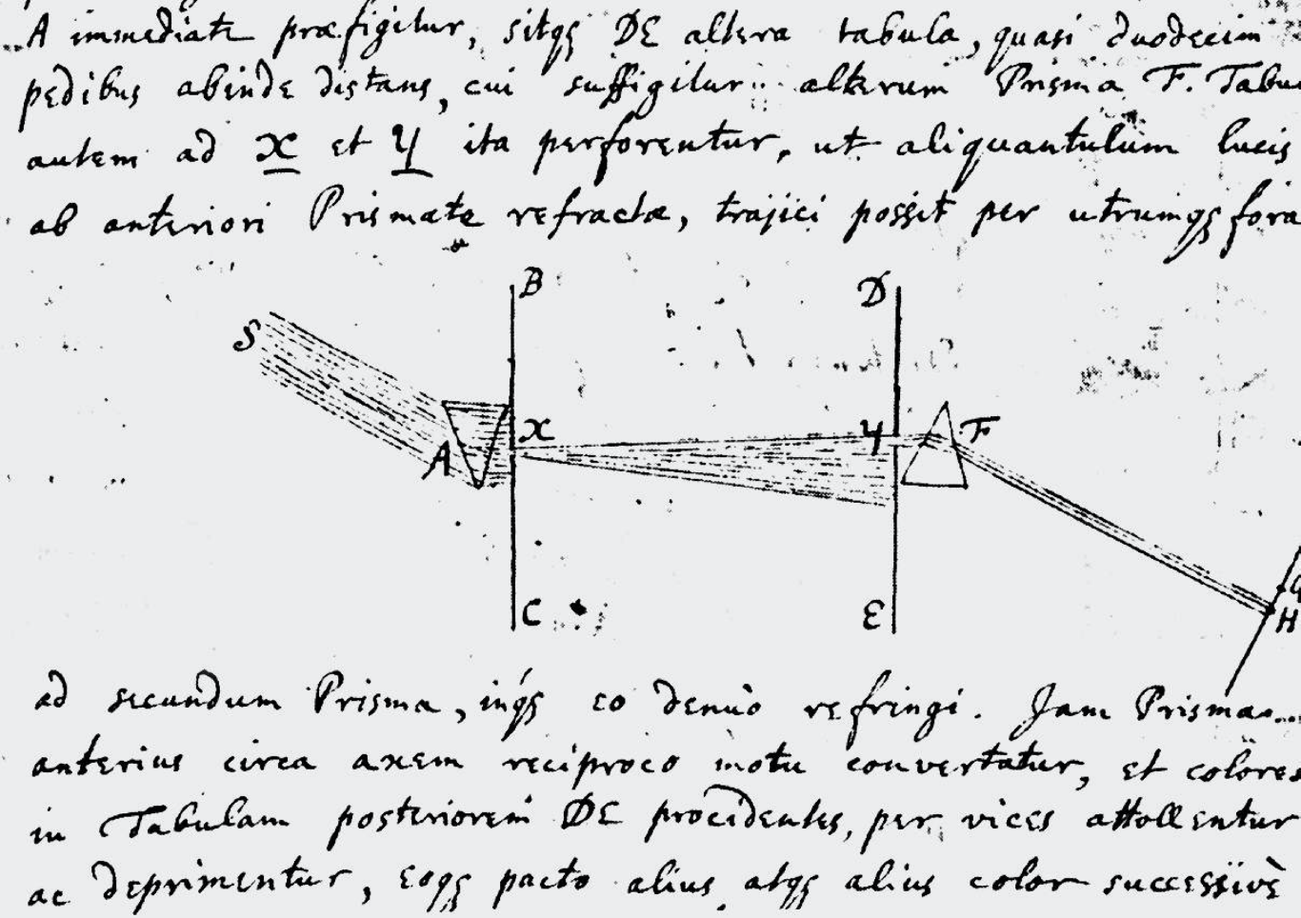

Slide 44
万有引力
为什么行星总是绕太阳做封闭的曲线运动，而不是跑离太阳呢？
1684年1月，胡克宣布发现了平方反比力作用下的行星运动规律是椭圆，但给不出数学证明。8月哈雷北上请教牛顿。11月，牛顿写了《论运动》，证明了平方反比力与椭圆运动的关系。
由开普勒三定律＋惠更斯向心力公式可以推出平方反比力（胡克、雷恩、哈雷），牛顿给出了逆命题。

Slide 45
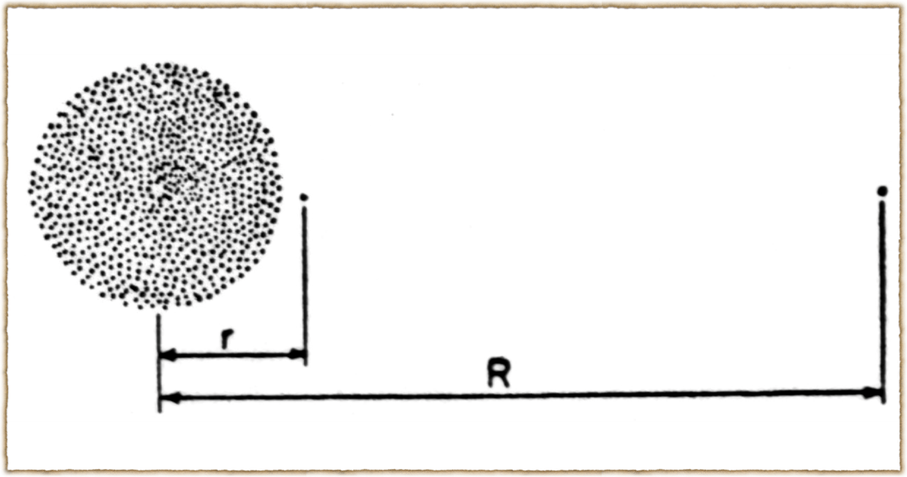
1686-87年间，牛顿证明了：
地球吸引苹果，如同所有质量集中在球心，苹果与地面的距离无关紧要

Slide 46
万有引力定律发现时间表
1665-69年间，牛顿根据圆周运动公式和开普勒第三定律，推出了（距离）平方反比力
1684年8-11月间，牛顿严格证明了椭圆轨道需要平方反比引力
1686-87年，牛顿严格证明了球体引力公式
在《原理》中，万有引力定律大功告成！

Slide 47
《原理》
在哈雷鼓励下，1686年写出《自然哲学的数学原理》，哈雷出资于1687年出版
《原理》分导论和三篇。
导论包括定义、基本定理和定律，及相关的说明。绝对时空概念、运动合成法则、运动三定律、力的合成与分解法则、伽利略相对性原理。就像一部数学专著一样

Slide 48
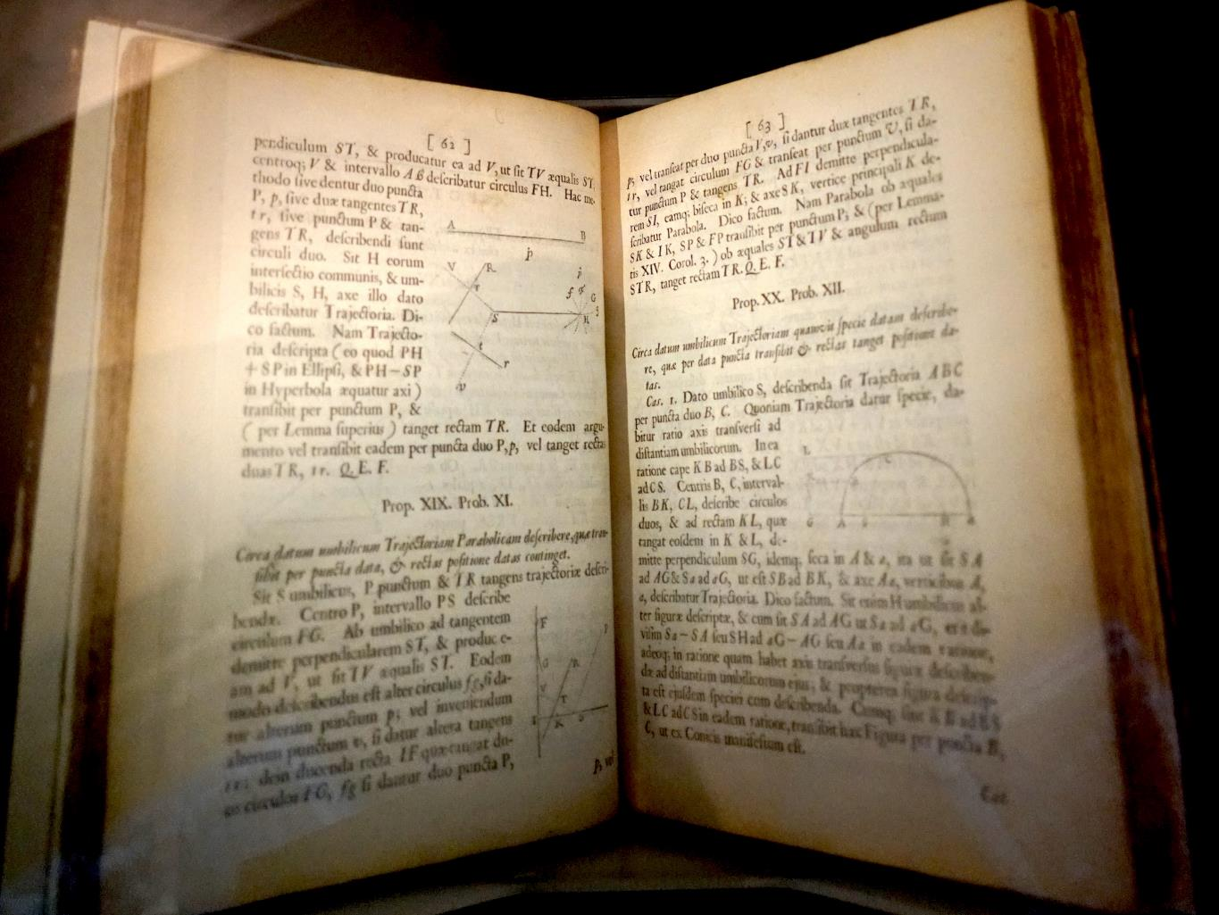

Slide 49
《原理》
第一篇，解决引力问题，共14章
第1章，无穷算法
第2章，推导引力的平方反比式
第3章，反推
第4、5、6章继续讨论圆锥曲线的几何问题
第7章，扩充伽利略的落体运动定律
第10章，摆的运动
第11章，引力与质量成正比
第12章，球体质点的等效性证明
第14章，运用力学讨论光的折射和反射问题

Slide 50
《原理》
第二篇，讨论物体在介质中的运动。批评笛卡尔的宇宙旋涡假说。
第三篇，论宇宙体系
论宇宙体系的原因
论月亮
论潮汐
论岁差
论彗星

Slide 51
牛顿
1693年，牛顿染上精神抑郁症
有可能是金丹中毒
1696年，出任造币厂厂长直到去世
1703年开始，担任皇家学会会长直到去世
1704年出版《光学》，带有许多“探问”
1714年，攻击莱布尼兹，争夺微积分的发明优先权
晚年热衷于神学研究
1727年3月20日去世，享年85岁

Slide 52
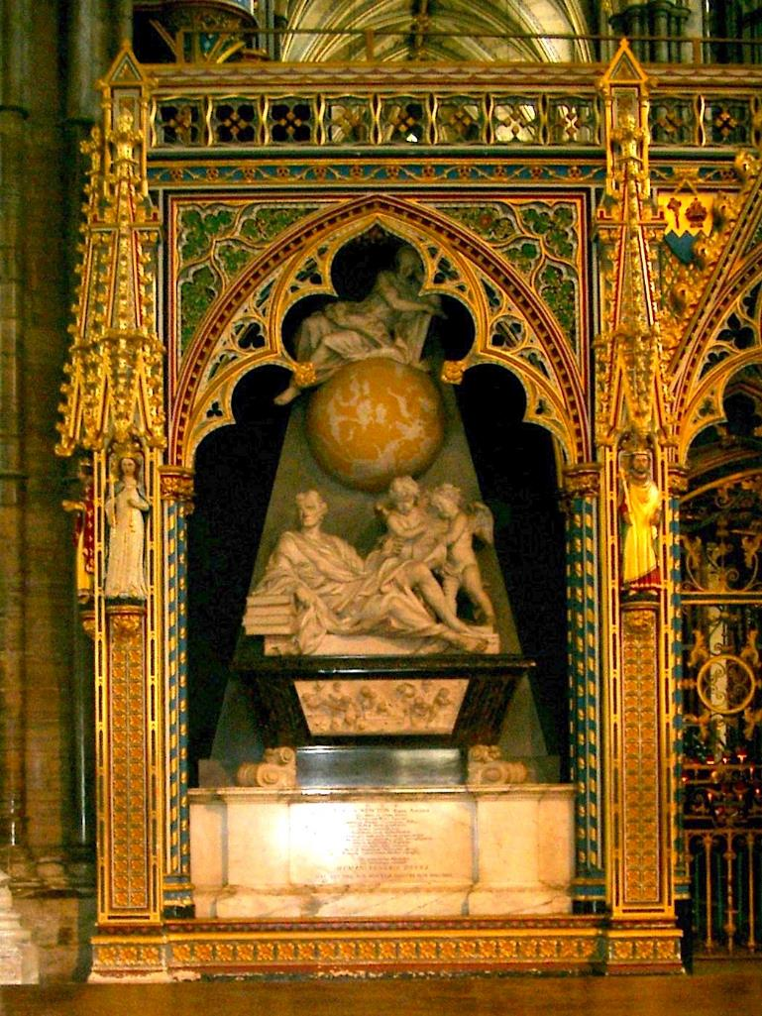

Slide 53
牛顿革命
示范了一个成功的自然数学化方案
北天极的进动、分点至点的移动
潮汐
苹果落地
陀螺不倒
地轴的倾斜
地球的洋葱形状
创造了一个成功的力学（机械）图景
上帝至关重要，力学并不充分
以上帝之名，创立无限绝对时间空间

Slide 54
牛顿革命的后果
驱逐上帝、自然去魅
保留世界图景的机械化、数学化
数理分析传统的建立
从封闭世界到无限宇宙

Slide 55
思考题
为什么说近代科学革命本质上是柏拉图战胜了亚里斯多德？
希腊的数学传统与物理传统是分开的，近代科学是如何将之结合在一起形成数理传统的？
近代数学与古代希腊数学有何不同？
伽利略在科学革命中的贡献是什么？
牛顿为什么需要一个上帝？

